Slide 1
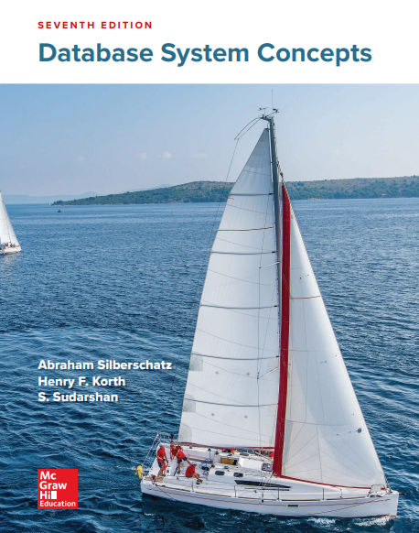
Advance Database -Lecture 2
By Dr. Taghinezhad
Mail:
a0taghinezhad@gmail.com
Website:
ataghinezhad.github.io
Notes:
Hello everyone,
I'm Dr. Taghinezhad, and I'm thrilled to be your guide through the exciting world of advanced databases this semester.
With a background in Computer Engineering and a focus on distributed systems, I've spent years diving into the intricacies of how data powers our digital world.
Throughout this course, we'll explore everything from the basics of data modeling to the complex database and distributed databases.
I believe in creating an environment where questions are encouraged, discussions are lively, and learning is a collaborative effort. So, I invite each of you to actively engage and share.
I want to introduce you to one of the major resources for this course: "Database System Concepts" by Abraham Silberschatz, Henry F. Korth, and S. Sudarshan.
This textbook is like our trusty map as we navigate the complex terrain of database systems. It's not just any map, though—it's a detailed, comprehensive guide that will help us understand the landscape, identify key landmarks, and chart our course to mastery.
If you are not going to attend in this calls. Please talk to before hand. Also select a representative among yourself.

Slide 2
Module 17: Transactions

Slide 3
Outline
Transaction Concept
Transaction State
Concurrent Executions
Serializability
Recoverability
Implementation of Isolation
Transaction Definition in SQL
Testing for Serializability.
Notes:
مفاهیم تراکنش (Tractional Concept)
وضعیت تراکنش (Transaction State)
اجرای همزمان (Concurrent Executions)
قابلیت سریال‌سازی (Serializability)
قابلیت بازیابی (Recoverability)
پیاده‌سازی جداسازی (Implementation of Isolation)
تعریف تراکنش در SQL (Transaction Definition in SQL)

Slide 4
Transaction Concept
A transaction is a unit of program execution that accesses and possibly updates various data items.
E.g., transaction to transfer $50 from account A to account B:
1. read(A)
2. A := A – 50
3. write(A)
4. read(B)
5. B := B + 50
6. write(B)
Two main issues to deal with:
Failures of various kinds, such as hardware failures and system crashes
Concurrent execution of multiple transactions

Slide 5
Example of Fund Transfer
Transaction to transfer $50 from account A to account B:
read(A);
A := A – 50;
write(A);
read(B)
B := B + 50
write(B)
Atomicity requirement
If the transaction fails after step 3 and before step 6, money will be “lost” leading to an inconsistent database state
Failure could be due to software or hardware
The system should ensure that updates of a partially executed transaction are
Durability requirement — once transaction is reflected in the database. The user has been notified that the transaction has completed (i.e., the transfer of the $50 has taken place), the updates to the database by the transaction must persist even if there are software or hardware failures.

Slide 6
Example of Fund Transfer (Cont.)
Consistency requirement in above example:
The sum of A and B is unchanged by the execution of the transaction
In general, consistency requirements include
Explicitly specified integrity constraints such as primary keys and foreign keys
Implicit integrity constraints
e.g., the sum of balances of all accounts, minus sum of loan amounts must equal value of cash-in-hand
A transaction must see a consistent database.
During transaction execution the database may be temporarily inconsistent.
When the transaction completes successfully the database must be consistent
Erroneous transaction logic can lead to inconsistency
Notes:
محدودیت های یکپارچگی ضمنی
به عنوان مثال، مجموع موجودی همه حساب ها، منهای مجموع مبالغ وام باید برابر با ارزش نقدی موجود باشد.
منطق تراکنش نادرست می تواند منجر به ناسازگاری شود
erroneous [ɪ'rəʊnjəs]

Slide 7
Example of Fund Transfer (Cont.)
Isolation requirement — if between steps 3 and 6, another transaction T2 is allowed to access the partially updated database, it will see an inconsistent database (the sum A + B will be less than it should be).
T1 T2
1. read(A)
2. A := A – 50
3. write(A) read(A), read(B), print(A+B)
4. read(B)
5. B := B + 50
6. write(B)
Isolation can be ensured trivially by running transactions serially
That is, one after the other.
However, executing multiple transactions concurrently has significant benefits, as we will see later.
Notes:
متطلبات العزل - إذا تم السماح لمعاملة أخرى T2، بين الخطوتين 3 و6، بالوصول إلى قاعدة البيانات المحدثة جزئيًا، فسوف ترى قاعدة بيانات غير متسقة (سيكون المجموع A + B أقل مما ينبغي).
يمكن ضمان العزلة بشكل تافه عن طريق تشغيل المعاملات بشكل تسلسلي
أي واحدًا تلو الآخر.
ومع ذلك، فإن تنفيذ معاملات متعددة في وقت واحد له فوائد كبيرة، كما سنرى لاحقًا.

Slide 8
ACID Properties
A transaction is a unit of program execution that accesses and possibly updates various data items. To preserve the integrity of data the database system must ensure:
Atomicity. Either all operations of the transaction are properly reflected in the database or none are.
Consistency. Execution of a transaction in isolation preserves the consistency of the database.
Isolation. Although multiple transactions may execute concurrently, each transaction must be unaware of other concurrently executing transactions. Intermediate transaction results must be hidden from other concurrently executed transactions.
That is, for every pair of transactions T_{i} and T_{j}, it appears to T_{i} that either T_{j}, finished execution before T_{i} started, or T_{j} started execution after T_{i} finished.
Durability. After a transaction completes successfully, the changes it has made to the database persist, even if there are system failures.
Notes:
اتمسیته (Atomicity): کل عملیات تراکنش به درستی در پایگاه داده منعکس می شود یا هیچ کدام منعکس نمی شود.
سازگاری (Consistency): اجرای یک تراکنش به صورت جداگانه، سازگاری پایگاه داده را حفظ می کند.
جدا سازی (Isolation): اگرچه ممکن است چندین تراکنش به طور همزمان اجرا شوند، هر تراکنش باید از سایر تراکنش‌هایی که همزمان اجرا می‌شوند بی‌اطلاع باشد.
نتایج میانی تراکنش باید از سایر تراکنش‌های همزمان اجرا شده پنهان شود.
یعنی برای هر زوج از تراکنش‌های Ti و Tj، برای Ti به نظر می‌رسد که یا Tj قبل از شروع Ti اجرا را تمام کرده است، یا Tj پس از پایان Ti شروع به اجرا کرده است.
پایداری (Durability): پس از تکمیل موفقیت آمیز یک تراکنش، تغییراتی که در پایگاه داده ایجاد کرده است، حتی در صورت خرابی سیستم، همچنان باقی می ماند.

Slide 9
Transaction State
Active – the initial state; the transaction stays in this state while it is executing
Partially committed – after the final statement has been executed. (actual output resides in main memory)
Failed -- after the discovery that normal execution can no longer proceed.
Aborted – after the transaction has been rolled back and the database restored to its state prior to the start of the transaction. Two options after it has been aborted:
Restart the transaction
Can be done only if no internal logical error
Kill the transaction
Committed – after successful completion.
Notes:
A transaction starts in the active state. When it finishes its final statement, it enters the partially committed state.
partially committed state: At this point, the transaction has completed its execution, but it is still possible that it may have to be aborted, since the actual output may still be temporarily residing in main memory, and thus a hardware failure may preclude its successful completion

Slide 10
Transaction State (Cont.)
Notes:
A transaction starts in the active state. When it finishes its final statement, it enters the partially committed state. At this point, the transaction has completed its execution, but it is still possible that it may have to be aborted, since the actual output may still be temporarily residing in main memory, and thus a hardware failure may preclude its successful completion

Slide 11
Concurrent Executions
Multiple transactions are allowed to run concurrently in the system.
Advantages are:
Increased processor and disk utilization, leading to better transaction throughput
E.g., one transaction can be using the CPU while another is reading from or writing to the disk
Reduced average response time for transactions: short transactions need not wait behind long ones.
Concurrency control schemes – mechanisms to achieve isolation
That is, to control the interaction among the concurrent transactions in order to prevent them from destroying the consistency of the database

Slide 12
Schedules
Schedule – a sequence of instructions that specify the chronological order in which instructions of concurrent transactions are executed
A schedule for a set of transactions must consist of all instructions of those transactions
Must preserve the order in which the instructions appear in each individual transaction.
A transaction that successfully completes its execution will have a commit instructions as the last statement
By default transaction assumed to execute commit instruction as its last step
A transaction that fails to successfully complete its execution will have an abort instruction as the last statement
Notes:
یک زمان‌بندی برای مجموعه‌ای از تراکنش‌ها باید شامل تمام دستورالعمل‌های آن تراکنش‌ها باشد.
باید ترتیب ظهوردستورالعمل‌ها در هر تراکنش جداگانه را حفظ کند.

Slide 13
Schedule 1
Let T₁ transfer $50 from A to B, and T₂ transfer 10% of the balance from A to B.
A serial schedule in which T₁ is followed by T₂ :

Slide 14
Schedule 2
A serial schedule where T₂ is followed by T₁

Slide 15
Schedule 3
Let T₁ and T₂ be the transactions defined previously. The following schedule is not a serial schedule, but it is equivalent to Schedule 1
In Schedules 1, 2 and 3, the sum A + B is preserved.

Slide 16
Schedule 4
The following concurrent schedule does not preserve the value of (A + B ).

Slide 17
Serializability
Basic Assumption – Each transaction preserves database consistency.
Thus, serial execution of a set of transactions preserves database consistency.
A (possibly concurrent) schedule is serializable if it is equivalent to a serial schedule.
Different forms of schedule equivalence give rise to the notions of:
1. Conflict serializability
2. View serializability
Notes:
سریال‌پذیری (Serializability): یک جدولی (Schedule) از تراکنش‌ها (احتمالا همزمان) در صورتی قابل سریال‌پذیری است که از نظر نتایج نهایی، معادل با یک جدول اجرای سریالی باشد.
سطوح مختلف سریال‌پذیری (Levels of Serializability): تعاریف مختلف از هم‌ارزی جدول‌های تراکنش، منجر به سطوح گوناگون سریال‌پذیری می‌گردد که دو مورد از مهمترین آنها عبارتند از:
سریال‌پذیری تضاد (Conflict Serializability): در این سطح، ترتیب اجرای تراکنش‌ها به گونه‌ای است که گویی هیچ تداخلی (Conflict) بین آن‌ها وجود ندارد
سریال‌پذیری نما (View Serializability): در این سطح، نتایج نهایی اجرای همزمان تراکنش‌ها، باید معادل با اجرای آنها به صورت سریالی بر روی یک پایگاه داده‌ی اولیه‌ی یکسان باشد.

Slide 18
Simplified view of transactions
We ignore operations other than read and write instructions
We assume that transactions may perform arbitrary computations on data in local buffers in between reads and writes.
Our simplified schedules consist of only read and write instructions.

Slide 19
Conflicting Instructions
Instructions l_{i} and l_{j} of transactions T_{i} and T_{j} respectively, conflict if and only if there exists some item Q accessed by both l_{i} and l_{j}, and at least one of these instructions wrote Q.
1. l_{i} = read(Q), l_{j} = read(Q). l_{i} and l_{j} don’t conflict. 2. l_{i} = read(Q), l_{j} = write(Q). They conflict. 3. l_{i} = write(Q), l_{j} = read(Q). They conflict 4. l_{i} = write(Q), l_{j} = write(Q). They conflict
Intuitively, a conflict between l_{i} and l_{j} forces a (logical) temporal order between them.
If l_{i} and l_{j} are consecutive in a schedule and they do not conflict, their results would remain the same even if they had been interchanged in the schedule.
Notes:
به‌طور شهودی، وجود درگیری (Conflict) بین لی (li) و لِج (lj) یک ترتیب زمانی (منطقی) را بین آنها الزامی می‌کند.
به عبارت دیگر، اگر لی (li) و لِج (lj) در یک جدول (Schedule) به صورت متوالی قرار بگیرند و با هم درگیری نداشته باشند، نتایج نهایی آنها حتی با جابه‌جایی ترتیب اجرا در جدول، بدون تغییر باقی می‌ماند.
فرض کنید:
I = خواندن(Q)
J = خواندن(Q)
نتیجه:
ترتیب I و J مهم نیست، زیرا صرف نظر از ترتیب، مقدار یکسانی از Q توسط دستورالعمل‌های Ti و Tj خوانده می‌شود.
فرض کنید:
I = خواندن(Q)
J = نوشتن(Q)
توضیح:
اگر I قبل از J باشد، پس Ti مقداری از Q را که توسط دستورالعمل J در Tj نوشته شده است، نمی‌خواند.
اگر J قبل از I باشد، پس Ti مقداری از Q را که توسط دستورالعمل J در Tj نوشته شده است، می‌خواند.
نتیجه:
ترتیب I و J در این حالت مهم است.
فرض کنید:
I = نوشتن(Q)
J = خواندن(Q)
توضیح:
شبیه به مورد قبلی، ترتیب I و J در این حالت نیز مهم است. زیرا مقدار خوانده شده توسط J به مقدار نوشته شده توسط I بستگی دارد.
فرض کنید:
I = نوشتن(Q)
J = نوشتن(Q)
توضیح:
از آنجایی که هر دو دستورالعمل، عملیات نوشتن هستند، ترتیب این دستورالعمل‌ها بر Ti و Tj تأثیری نمی‌گذارد. با این حال، مقداری که توسط دستورالعمل خواندن(Q) بعدی در زمان‌بندی S به دست می‌آید، تحت تأثیر قرار می‌گیرد، زیرا تنها آخرین مقدار نوشته شده از بین این دو دستورالعمل نوشتن در پایگاه داده حفظ می‌شود.
اگر در زمان‌بندی S، بعد از I و J هیچ دستورالعمل نوشتن(Q) دیگری وجود نداشته باشد، در این صورت ترتیب I و J مستقیماً بر مقدار نهایی Q در حالت پایگاه داده که از زمان‌بندی S حاصل می‌شود، تأثیر می‌گذارد.

Slide 20
Conflict Serializability
If a schedule S can be transformed into a schedule S’ by a series of swaps of non-conflicting instructions, we say that S and S’ are conflict equivalent.
We say that a schedule S is conflict serializable if it is conflict equivalent to a serial schedule
Notes:
اگر یک جدول (Schedule) تراکنش‌‌ها به نام S بتواند از طریق یک سری جابه‌جایی دستورالعمل‌های بدون درگیری (Non-Conflicting Instructions) به یک جدول دیگر به نام S' تبدیل شود، می‌گوییم S و S' از نظر درگیری معادل هستند (Conflict Equivalent).
یک جدول تراکنش S را در صورتی قابل سریال‌پذیری درگیری (Conflict Serializable) می‌نامیم که از نظر درگیری با یک جدول اجرای سریالی معادل باشد.

Slide 21
Conflict Serializability (Cont.)
Schedule 3 can be transformed into Schedule 6, a serial schedule where T₂ follows T₁, by series of swaps of non-conflicting instructions. Therefore Schedule 3 is conflict serializable.
Schedule 3
Schedule 6

Slide 22
Conflict Serializability (Cont.)
Example of a schedule that is not conflict serializable:
We are unable to swap instructions in the above schedule to obtain either the serial schedule < T₃, T₄ >, or the serial schedule < T₄, T₃ >.

Slide 23
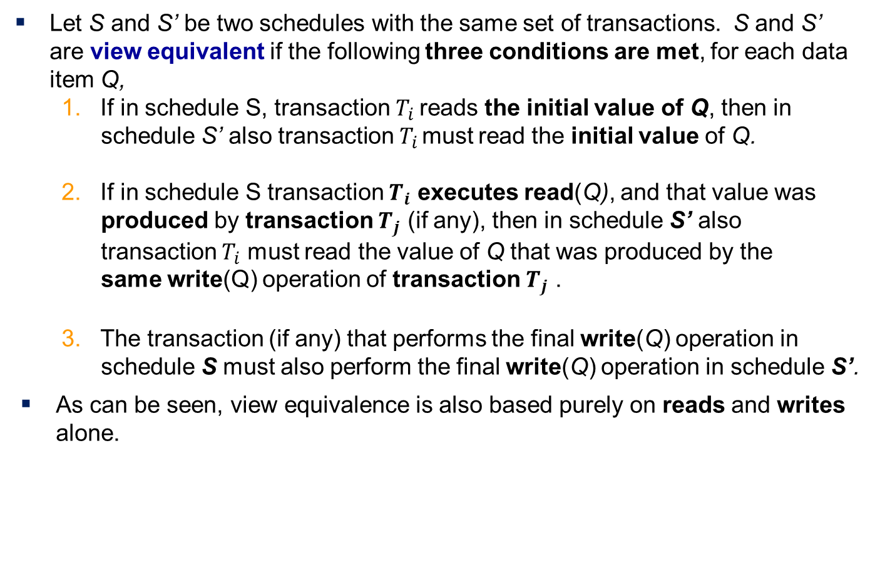
View Serializability
Let S and S’ be two schedules with the same set of transactions. S and S’ are view equivalent if the following three conditions are met, for each data item Q,
1. If in schedule S, transaction${ T}_{i}$ reads the initial value of Q, then in
schedule S’ also transaction${ T}_{i }$must read the initial value of Q.
2. If in schedule S transaction $T_{i}$ executes read(Q), and that value was
produced by transaction $T_{j}$ (if any), then in schedule S’ also
transaction $T_{i}$ must read the value of Q that was produced by the
same write(Q) operation of transaction $T_{j}$ .
3. The transaction (if any) that performs the final write(Q) operation in
schedule S must also perform the final write(Q) operation in schedule S’.
As can be seen, view equivalence is also based purely on reads and writes alone.
Notes:
قابل سریال‌پذیری دیداری (View Serializability):
آزمایش برای قابل سریال‌پذیری دیداری با استفاده از تست گراف تقدم قابل انجام مستقیم نیست.
توسعه برای آزمایش قابل سریال‌پذیری دیداری هزینه‌ای به صورت نمایی از اندازه گراف تقدم دارد.
مسئله بررسی اینکه آیا یک جدول تراکنش قابل سریال‌پذیری دیداری است، در دسته مسائل NP-کامل قرار می‌گیرد.
بنابراین، وجود یک الگوریتم کارآمد بسیار بعید است.
با این حال، الگوریتم‌های عملیاتی که فقط برخی شرایط کافی برای قابل سریال‌پذیری دیداری را بررسی می‌کنند، همچنان قابل استفاده هستند.

Slide 24
View Serializability (Cont.)
A schedule S is view serializable if it is view equivalent to a serial schedule.
Every conflict serializable schedule is also view serializable.
Below is a schedule which is view-serializable but not conflict serializable.
What serial schedule is above equivalent to?
Every view serializable schedule that is not conflict serializable has blind writes.
Notes:
جدول قابل بازیابی (Recoverable Schedule):
اگر تراکنش Tj یک عنصر داده را بخواند که قبلا توسط تراکنش Ti نوشته شده باشد، عملیات commit تراکنش Ti قبل از عملیات commit تراکنش Tj ظاهر می‌شود.
جدول زیر (جدول ۱۱) قابل بازیابی نیست:
T8(read A)
T9(read A)
T8(write A)
اگر T8 باید لغو شود، T9 یک وضعیت پایگاه داده ناسازگار را خوانده (و احتمالا به کاربر نشان داده) است. بنابراین، پایگاه داده باید اطمینان حاصل کند که جداول قابل بازیابی هستند.

Slide 25
Other Notions of Serializability
The schedule below produces same outcome as the serial schedule < T₁, T₅ >,
Determining such equivalence requires analysis of operations other than read and write.
yet is not conflict equivalent or view equivalent to it.

Slide 26
Testing for Serializability
Consider some schedule of a set of transactions T₁, T₂, ..., T_{n}
Precedence graph — a direct graph where the vertices are the transactions (names).
We draw an arc from T_{i} to T_{j} if the two transaction conflict, and T_{i} accessed the data item on which the conflict arose earlier.
We may label the arc by the item that was accessed.
Example of a precedence graph

Slide 27
Test for Conflict Serializability
A schedule is conflict serializable if and only if its precedence graph is acyclic.
Cycle-detection algorithms exist which take order n² time, where n is the number of vertices in the graph.
(Better algorithms take order n + e where e is the number of edges.)
Notes:
یک جدول تراکنش تنها در صورتی قابل سریال‌پذیری درگیری است که گراف تقدم آن (Precedence Graph) بدون دور (Acyclic) باشد، و بالعکس.
الگوریتم‌های تشخیص دور (Cycle-Detection) وجود دارند که در بدترین حالت به زمان n به توان ۲ نیاز دارند، که در آن n تعداد رئوس گراف است. (الگوریتم‌های کارآمدتر با زمان n + e اجرا می‌شوند، که در آن e تعداد یال‌های گراف است.)
The Floyd's Cycle Detection Algorithm, also known as the
Cycle-detection algorithms, such as those based on depth-first search, require on the order of n^2 operations, where n is the number of vertices in the graph (that is, the number of transactions).

Slide 28
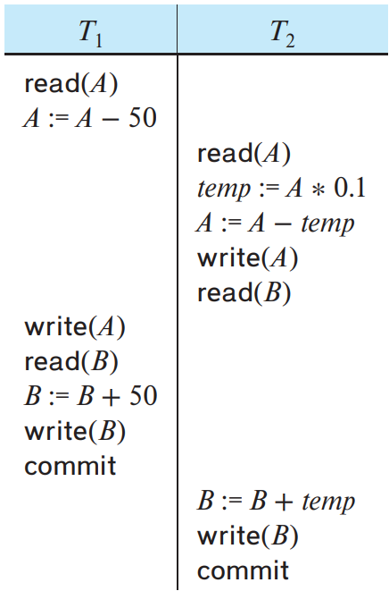
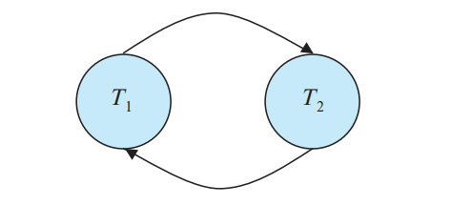
Test for Conflict Serializability
Precedence graph:
It contains the edge T1 → T2 because T1 executes read(A) before T2 executes write(A). It also contains the edge T2 → T1 because T2 executes read(B) before T1 executes write(B).
If the precedence graph for S has a cycle, then schedule S is not conflict serializable. If the graph contains no cycles, then the schedule S is conflict serializable
Notes:
What is the precedence graph of this figure?

Slide 29
Test for Conflict Serializability
If precedence graph is acyclic, the serializability order can be obtained by a topological sorting of the graph.
This is a linear order consistent with the partial order of the graph.
For example, a serializability order for Schedule A would be T₅ → T₁ → T₃ → T₂ → T₄
Are there others?
Notes:
اگر گراف تقدم بدون دور باشد، ترتیب سریال‌پذیری را می‌توان با مرتب‌سازی توپولوژیکی (Topological Sorting) گراف به دست آورد.
این یک ترتیب خطی سازگار با ترتیب جزئی گراف است.
برای مثال، یکی از ترتیب‌های سریال‌پذیری برای جدول تراکنش A به صورت زیر است:
T5 → T1 → T3 → T2 → T4
the graph of Figure 17.12a has the two acceptable linear orderings s
آیا ترتیب‌های سریال‌پذیری دیگری نیز برای این جدول وجود دارد؟
Cycle-detection algorithms, such as those based on depth-first search, require on the order of n^2 operations, where n is the number of vertices in the graph (that is, the number of transactions).

Slide 30
Test for View Serializability
The precedence graph test for conflict serializability cannot be used directly to test for view serializability.
Extension to test for view serializability has cost exponential in the size of the precedence graph.
The problem of checking if a schedule is view serializable falls in the class of NP-complete problems.
Thus, existence of an efficient algorithm is extremely unlikely.
However practical algorithms that just check some sufficient conditions for view serializability can still be used.
Notes:
آزمایش برای قابل سریال‌پذیری دیداری با استفاده از تست گراف تقدم قابل انجام مستقیم نیست.
توسعه برای آزمایش قابل سریال‌پذیری دیداری هزینه‌ای به صورت نمایی از اندازه گراف تقدم دارد.
مسئله بررسی اینکه آیا یک جدول تراکنش قابل سریال‌پذیری دیداری است، در دسته مسائل NP-کامل قرار می‌گیرد.
بنابراین، وجود یک الگوریتم کارآمد بسیار بعید است.
با این حال، الگوریتم‌های عملیاتی که فقط برخی شرایط کافی برای قابل سریال‌پذیری دیداری را بررسی می‌کنند، همچنان قابل استفاده هستند.

Slide 31
Recoverable Schedules
Need to solve the effect of transaction failures on concurrently running transactions.
Recoverable schedule — ensures that if a transaction T_{j} reads a data item previously written by a transaction T_{i} , then the commit operation of T_{i} appears before the commit operation of T_{j}.
The following schedule (Schedule 11) is not recoverable
If T₈ should abort, T₉ would have read (and possibly shown to the user) an inconsistent database state. Hence, database must ensure that schedules are recoverable.
Notes:
باید اثر شکست تراکنش در تراکنش‌های همزمان را مدیریت کنیم.
اگر تراکنش Tj یک عنصر داده را بخواند که قبلا توسط تراکنش Ti نوشته شده باشد، عملیات commit تراکنش Ti قبل از عملیات commit تراکنش Tj ظاهر می‌شود.
جدول زیر (جدول ۱۱) قابل بازیابی نیست:
T8(read A)
T9(read A)
T8(write A)
اگر T8 باید لغو شود، T9 یک وضعیت پایگاه داده ناسازگار را خوانده (و احتمالا به کاربر نشان داده) است. بنابراین، پایگاه داده باید اطمینان حاصل کند که جداول قابل بازیابی هستند.

Slide 32
Cascading Rollbacks
Cascading rollback – a single transaction failure leads to a series of transaction rollbacks.
Consider the following schedule where none of the transactions has yet committed (so the schedule is recoverable) If T₁₀ fails, T₁₁ and T₁₂ must also be rolled back.
Can lead to the undoing of a significant amount of work
Notes:
اجرای آبشاری (Cascading Rollback):
یک خطای تک تراکنش منجر به یک سری لغو تراکنش‌ها می‌شود. جدول زیر را در نظر بگیرید که در آن هیچ یک از تراکنش‌ها هنوز متعهد نشده‌اند (بنابراین جدول قابل بازیابی است):
T10(read A)
T11(read B)
T12(write A)
اگر T10 شکست بخورد، T11 و T12 نیز باید لغو شوند.
این می‌تواند منجر به لغو شدن مقدار قابل توجهی از کار شود.

Slide 33
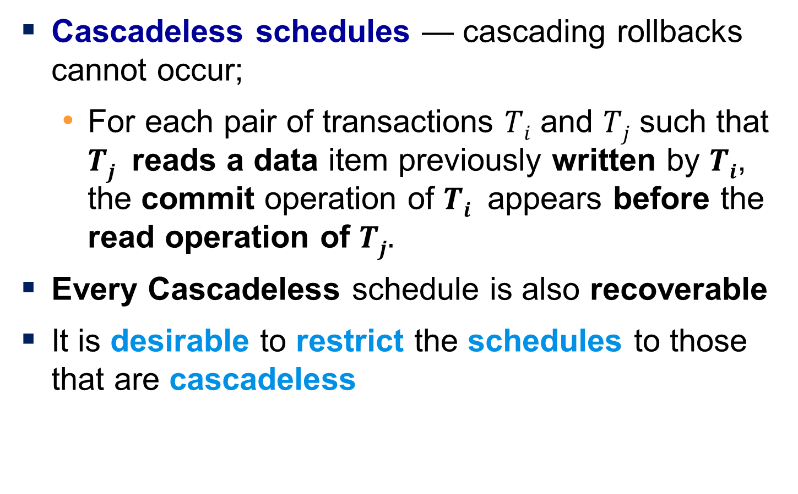
Cascadeless Schedules
Cascadeless schedules — cascading rollbacks cannot occur;
For each pair of transactions $Ti$ and $Tj$ such that $Tj$ reads a data item previously written by $Ti$, the commit operation of $Ti$ appears before the read operation of $Tj.$
Every Cascadeless schedule is also recoverable
It is desirable to restrict the schedules to those that are cascadeless
Notes:
اجرای بدون آبشار (Cascadeless Schedule):
لغوهای آبشاری نمی‌توانند رخ دهند.
برای هر جفت تراکنش Ti و Tj به گونه‌ای که Tj یک عنصر داده را بخواند که قبلا توسط Ti نوشته شده باشد، عملیات commit تراکنش Ti قبل از عملیات read تراکنش Tj ظاهر می‌شود.
هر زمان‌بندی بدون آبشار همچنین قابل بازیابی است.
مطلوب است که جداول را به آن‌هایی که بدون آبشار هستند محدود کنیم.

Slide 34
Concurrency Control
A database must provide a mechanism that will ensure that all possible schedules are
either conflict or view serializable, and
are recoverable and preferably cascadeless
A policy in which only one transaction can execute at a time generates serial schedules, but provides a poor degree of concurrency
Are serial schedules recoverable/cascadeless?
Testing a schedule for serializability after it has executed is a little too late!
Goal – to develop concurrency control protocols that will assure serializability.
Notes:
یک پایگاه داده باید مکانیزمی را ارائه دهد که تضمین کند همه جداول ممکن:
قابل سریال‌پذیری درگیری یا دیداری باشند،
قابل بازیابی و ترجیحاً بدون آبشار باشند.
یک رویکرد که در آن فقط یک تراکنش در یک زمان می‌تواند اجرا شود، جداول سریالی ایجاد می‌کند، اما درجه پایینی از همزمانی را ارائه می‌دهد.
آیا جداول سریالی قابل بازیابی/بدون آبشار هستند؟
آزمایش یک جدول برای سریال‌پذیری پس از اجرای آن کمی دیر است!
هدف: توسعه پروتکل‌های کنترل همزمانی که سریال‌پذیری را تضمین کنند.

Slide 35
Concurrency Control (Cont.)
Schedules must be conflict or view serializable, and recoverable, for the sake of database consistency, and preferably cascadeless.
A policy in which only one transaction can execute at a time generates serial schedules, but provides a poor degree of concurrency.
Concurrency-control schemes tradeoff between the amount of concurrency they allow and the amount of overhead that they incur.
Some schemes allow only conflict-serializable schedules to be generated, while others allow view-serializable schedules that are not conflict-serializable.
Notes:
جداول باید برای سازگاری پایگاه داده، قابل سریال‌پذیری درگیری یا دیداری، و قابل بازیابی و ترجیحاً بدون آبشار باشند.
یک رویکرد که در آن فقط یک تراکنش در یک زمان می‌تواند اجرا شود، جداول سریالی ایجاد می‌کند، اما درجه پایینی از همزمانی را ارائه می‌دهد.
طرح‌های کنترل همزمانی معاوضه‌ای بین میزان همزمانی که اجازه می‌دهند و میزان سرباری که متحمل می‌شوند، برقرار می‌کنند.
برخی از طرح‌ها فقط اجازه می‌دهند جداول قابل سریال‌پذیری درگیری تولید شوند، در حالی که برخی دیگر جداول قابل سریال‌پذیری دیداری را مجاز می‌دانند که قابل سریال‌پذیری درگیری نیستند.

Slide 36
Concurrency Control vs. Serializability Tests
Concurrency-control protocols allow concurrent schedules, but ensure that the schedules are conflict/view serializable, and are recoverable and cascadeless .
Concurrency control protocols (generally) do not examine the precedence graph as it is being created
Instead a protocol imposes a discipline that avoids non-serializable schedules.
We study such protocols in Chapter 18.
Different concurrency control protocols provide different tradeoffs between the amount of concurrency they allow and the amount of overhead that they incur.
Should we allow a week levels of consistency meaning to allow schedules that are not serializable?
Notes:
پروتکل‌های کنترل همزمانی (به طور کلی) در حین ایجاد شدن، گراف تقدم را بررسی نمی‌کنند.
در عوض، یک پروتکل انضباطی را اعمال می‌کند که از جداول غیرقابل سریال‌پذیری جلوگیری می‌کند.
ما چنین پروتکل‌هایی را در فصل ۱۶ مطالعه می‌کنیم.
پروتکل‌های مختلف کنترل همزمانی، معاوضه‌های متفاوتی را بین میزان همزمانی که مجاز می‌دانند و میزان سرباری که متحمل می‌شوند، برقرار می‌کنند.
آزمایش‌های سریال‌پذیری به ما کمک می‌کنند تا بفهمیم چرا یک پروتکل کنترل همزمانی صحیح است.

Slide 37
Weak Levels of Consistency
Some applications are willing to live with weak levels of consistency, allowing schedules that are not serializable
E.g., a read-only transaction that wants to get an approximate total balance of all accounts
E.g., database statistics computed for query optimization can be approximate
Such transactions need not be serializable with respect to other transactions
Tradeoff accuracy for performance
Notes:
برخی از برنامه‌ها مایلند با سطوح ضعیف سازگاری کار کنند و به جداولی که قابل سریال‌پذیری نیستند اجازه دهند.
به عنوان مثال، تراکنش فقط خواندنی که می‌خواهد مجموع تقریبی کل موجودی تمام حساب‌ها را بدست آورد.
به عنوان مثال، آمار پایگاه داده محاسبه شده برای بهینه‌سازی پرس و جو می‌تواند تقریبی باشد (چرا؟)
چنین تراکنش‌هایی نیازی به سریال‌پذیری با سایر تراکنش‌ها ندارند.
این یک معاوضه دقت برای عملکرد است.

Slide 38
Weak Levels of Consistency
The SQL standard also allows a transaction to specify that it may be executed in such a way that it becomes non-serializable with respect to other transactions.
For instance, a transaction may operate at the isolation level of read uncommitted,
SQL provides such features for the benefit of long transactions whose results do not need to be precise.
Notes:
It is because if these transactions were to execute in a serializable fashion, they could interfere with other transactions, causing the others’ execution to be delayed

Slide 39
Levels of Consistency in SQL-92
The isolation levels specified by the SQL standard are as follows:
Serializable — default
Repeatable read — only committed records to be read.
between two reads of a data item by a transaction, no other transaction is allowed to update it.
Repeated reads of same record must return same value.
However, a transaction may not be serializable
a transaction may find some of the data inserted by a committed transaction, but may not find other data inserted by the same other transaction.
Read committed — only committed records can be read.
Successive reads of record may return different (but committed) values.
Read uncommitted — even uncommitted records may be read. (lowest level of isolation)
Notes:
سطح جداسازی Serializable (قابل سریال‌سازی):
قابلیت Serializable معمولا تضمین‌کننده اجرای ترتیبی (سریالی) است. با این حال، همانطور که به زودی توضیح خواهیم داد، برخی از سیستم‌های پایگاه داده این سطح جداسازی را به روشی اجرا می‌کنند که ممکن است در موارد خاص، اجازه‌ی اجرای غیرقابل سریال‌سازی را بدهد.
سطح جداسازی Repeatable Read (قرائت قابل تکرار):
سطح جداسازی Repeatable Read تنها خواندن داده‌های کامیت‌شده (متعهدشده) را مجاز می‌داند و علاوه بر آن، نیازمند است که بین دو خواندن یک آیتم داده توسط یک تراکنش، هیچ تراکنش دیگری مجاز به به‌روزرسانی آن نباشد. با این حال، این تراکنش ممکن است از نظر تراکنش‌های دیگر قابل سریال‌سازی نباشد. برای مثال، زمانی که یک تراکنش به دنبال داده‌هایی است که شرایط خاصی را برآورده می‌کنند، ممکن است برخی از داده‌هایی را که توسط یک تراکنش کامیت‌شده وارد شده‌اند پیدا کند، اما داده‌های دیگری که هنوز کامیت نشده توسط همان تراکنش وارد شده‌اند یا در حال وارد شدن هستند را پیدا نکند.
سطح جداسازی Read Committed (قرائت متعهدشده):
سطح جداسازی Read Committed تنها خواندن داده‌های کامیت‌شده را مجاز می‌داند، اما خواندن‌های قابل تکرار را الزامی نمی‌کند. برای مثال، بین دو خواندن یک آیتم داده توسط تراکنش، ممکن است تراکنش دیگری آن آیتم داده را به‌روزرسانی کرده و کامیت کرده باشد.
سطح جداسازی Read Uncommitted (قرائت غیرمتعهدشده):
سطح جداسازی Read Uncommitted خواندن داده‌های کامیت‌نشده را مجاز می‌داند. این پایین‌ترین سطح جداسازی مجاز توسط SQL است.
Serializable usually ensures serializable execution. However, as we shall explain shortly, some database systems implement this isolation level in a manner that may, in certain cases, allow nonserializable executions.
• Repeatable read allows only committed data to be read and further requires that, between two reads of a data item by a transaction, no other transaction is allowed to update it. However, the transaction may not be serializable with respect to other transactions. For instance, when it is searching for data satisfying some conditions, a transaction may find some of the data inserted by a committed transaction, but may not find other data inserted by the same transaction.
• Read committed allows only committed data to be read, but does not require repeatable reads. For instance, between two reads of a data item by the transaction, another transaction may have updated the data item and committed. • Read uncommitted allows uncommitted data to be read. It is the lowest isolation level allowed by SQL.

Slide 40
Levels of Consistency in SQL-92
The isolation levels specified by the SQL standard are as follows:
Repeatable read problem—
Transaction A.
Transaction B, commits while A is running:
Repeatable Read allows this inconsistent partial visibility, which is why it doesn't guarantee full serializability.
BEGIN TRANSACTION ISOLATION LEVEL REPEATABLE READ;
-- First read
SELECT SUM(balance) FROM accounts WHERE name LIKE 'John%';
-- Returns 5000 (sum of John Doe and John Smith)
-- [Transaction B commits here]
-- Second read
SELECT SUM(balance) FROM accounts WHERE name LIKE 'John%';
-- Still returns 5000, even if Transaction B added a new John account
COMMIT;
BEGIN;
INSERT INTO accounts VALUES (3, 'John Brown', 2000);
INSERT INTO accounts VALUES (4, 'William Green', 3000);
COMMIT;
Notes:
The truncation problem you're referring to occurs when a transaction sees some but not all of the data inserted by another committed transaction. This is a specific type of phantom read where:
Transaction A sees a subset of records inserted by Transaction B
But doesn't see other records inserted by the same Transaction B
This creates an inconsistent view of the data
Under true Serializable isolation, the database would either:
Make Transaction A see all committed changes (including both new accounts), or
Make Transaction B wait until Transaction A completes before committing
Repeatable Read allows this inconsistent partial visibility, which is why it doesn't guarantee full serializability.

Slide 41
Repeatable read
Imagine you're at a library and transactions are like your visits to check out books. Here's how it plays out with Repeatable Read:
Start Transaction (Entering the Library): You enter the library and begin your transaction.
Initial Scan (First Look for Books): You browse the shelves and make a note of all the books you're interested in (let's say three novels). This is like your first read in a transaction.
Someone Else Borrows a Book (Concurrent Transaction): While you're busy, another person comes along and borrows one of the novels you noted (unknown to you). This represents a concurrent transaction modifying data.
Second Look (Checking Availability): Satisfied with your selection, you go to the checkout counter to confirm availability (second read). Here, Repeatable Read ensures you see the same three novels you initially noted, even though one might be physically gone (borrowed by someone else). The library system creates a "snapshot" of the shelves at the start of your transaction, ensuring your results are consistent.
Checkout (Committing the Transaction): You successfully check out the three novels (committing the transaction).
Notes:
Key Points:
You only see committed data (borrowed novels are not visible).
Your reads are consistent (you see the same three novels throughout your transaction).
You might not see the latest changes from other transactions (the borrowed novel is not reflected).
Benefits:
Ensures consistent data within a transaction.
Useful for scenarios where data shouldn't change during analysis (e.g., summarizing account balances).
Drawbacks:
Can lead to phantom reads (missing newly inserted data).
Might not reflect the most recent state (other transactions can modify data after your initial read).
In conclusion, Repeatable Read offers a balance between consistency and currency. You get a consistent view of data within your transaction, but it might not capture the absolute latest changes from other transactions.

Slide 42
Levels of Consistency
Lower degrees of consistency useful for gathering approximate information about the database
Warning: some database systems do not ensure serializable schedules by default
E.g., Oracle (and PostgreSQL prior to version 9) by default support a level of consistency called snapshot isolation (not part of the SQL standard)
Notes:
سطح پایین‌تری از سازگاری برای جمع‌آوری اطلاعات تقریبی در مورد پایگاه داده مفید است.
توجه: برخی از سیستم‌های پایگاه داده به طور پیش فرض جداول قابل سریال‌پذیری را تضمین نمی‌کنند.
به عنوان مثال، اوراکل (و PostgreSQL قبل از نسخه ۹) به طور پیش فرض از سطحی از سازگاری به نام جداسازی snapshot پشتیبانی می‌کنند (که بخشی از استاندارد SQL نیست).

Slide 43
Transaction Definition in SQL
In SQL, a transaction begins implicitly.
A transaction in SQL ends by:
Commit work commits current transaction and begins a new one.
Rollback work causes current transaction to abort.
In almost all database systems, by default, every SQL statement also commits implicitly if it executes successfully
Implicit commit can be turned off by a database directive
E.g., in JDBC -- connection.setAutoCommit(false);
Isolation level can be set at database level
Isolation level can be changed at start of transaction
E.g. In SQL set transaction isolation level serializable
E.g. in JDBC -- connection.setTransactionIsolation( Connection.TRANSACTION_SERIALIZABLE)
Notes:
تعهد و بازگشت (Commit and Rollback) در SQL:
در SQL، یک تراکنش به طور ضمنی شروع می‌شود.
یک تراکنش در SQL با موارد زیر پایان می‌یابد:
commit work: تراکنش جاری را متعهد می‌کند و یک تراکنش جدید را آغاز می‌کند.
rollback work: باعث می‌شود تراکنش جاری لغو شود.
در اکثر سیستم‌های پایگاه داده، به طور پیش فرض، هر دستور SQL نیز در صورت اجرای موفقیت آمیز، به طور ضمنی انجام می‌شود.
تعهد ضمنی را می‌توان با یک دستور پایگاه داده خاموش کرد.
به عنوان مثال، در JDBC: connection.setAutoCommit(false);
سطح جداسازی را می‌توان در سطح پایگاه داده تنظیم کرد.
سطح جداسازی را می‌توان در ابتدای تراکنش تغییر داد.
به عنوان مثال، در SQL: set transaction isolation level serializable
به عنوان مثال، در JDBC: connection.setTransactionIsolation(Connection.TRANSACTION_SERIALIZABLE)

Slide 44
Implementation of Isolation Levels
Locking
Lock on whole database vs lock on items
How long to hold lock?
Shared vs exclusive\e locks
Timestamps
Transaction timestamp assigned e.g. when a transaction begins
Data items store two timestamps
Read timestamp
Write timestamp
Timestamps are used to detect out of order accesses
Multiple versions of each data item
Allow transactions to read from a “snapshot” of the database
Notes:
قفل کل پایگاه داده در مقابل قفل کردن روی آیتم‌ها:
قفل کل پایگاه داده: ساده برای اجرا اما باعث همزمانی ضعیف می‌شود (زیرا هیچ تراکنشی نمی‌تواند در حین اجرای تراکنش دیگر اجرا شود).
قفل کردن روی آیتم‌ها: باعث همزمانی بهتر می‌شود، اما پیچیدگی بیشتری دارد (نیاز به ردیابی این است که کدام تراکنش‌ها کدام آیتم‌ها را قفل کرده‌اند).
نگهداشتن قفل برای چه مدت؟
قفل‌ها را می‌توان تا زمانی که تراکنش به آن آیتم نیاز دارد، نگه داشت (نگهداشتن کوتاه مدت قفل).
قفل‌ها را می‌توان تا زمانی که کل تراکنش کامل شود، نگه داشت (نگهداشتن بلند مدت قفل).
قفل‌های اشتراکی در مقابل قفل‌های انحصاری:
قفل اشتراکی: به چندین تراکنش اجازه می‌دهد همزمان یک آیتم را بخوانند، اما هیچ تراکنشی نمی‌تواند آن را بنویسد.
قفل انحصاری: فقط به یک تراکنش اجازه می‌دهد یک آیتم را بخواند یا بنویسد. هیچ تراکنش دیگری نمی‌تواند در همان زمان به آن آیتم دسترسی داشته باشد.
برچسب‌های زمانی (Timestamps):
به هر تراکنش، هنگام شروع آن، یک برچسب زمانی اختصاص داده می‌شود.
هر آیتم داده دو برچسب زمانی را ذخیره می‌کند:
برچسب زمانی خواندن (Read Timestamp): زمانی که آخرین بار یک تراکنش آن آیتم را خوانده است.
برچسب زمانی نوشتن (Write Timestamp): زمانی که آخرین بار یک تراکنش آن آیتم را نوشته است.
از برچسب‌های زمانی برای تشخیص دسترسی‌های خارج از ترتیب استفاده می‌شود.
فرض کنید تراکنش T1 یک آیتم را در زمان t1 می‌خواند و برچسب زمانی خواندن آن آیتم را به t1 به‌روزرسانی می‌کند.
اگر تراکنش T2 بعداً آن آیتم را می‌نویسد و برچسب زمانی نوشتن آن را به t2 به‌روزرسانی می‌کند، هر تراکنشی که بعد از T1 شروع می‌شود، اما قبل از T2، می‌تواند با خیال راحت آن آیتم را با برچسب زمانی خواندن کمتر از t2 بخواند.
چند نسخه از هر آیتم داده (Multi-Version Concurrency Control - MVCC):
چند نسخه از هر آیتم داده را در پایگاه داده ذخیره کنید.
هر نسخه با یک برچسب زمانی تراکنش همراه است که آن نسخه را نوشته است.
به تراکنش‌ها اجازه می‌دهد تا از یک «تصویر فوری» (Snapshot) از پایگاه داده در زمان شروع تراکنش بخوانند.
این تصویر فوری از تمام نسخه‌های آیتم‌های داده تشکیل شده است که برچسب زمانی نوشتن آن‌ها کمتر از برچسب زمانی تراکنش جاری است.

Slide 45
Transactions as SQL Statements
E.g., Transaction 1: select ID, name from instructor where salary > 90000
E.g., Transaction 2: insert into instructor values ('11111', 'James', 'Marketing', 100000)
Suppose
In a concurrent execution of these transactions, it is intuitively clear that they conflict, but this is a conflict that our simple model may not capture because the T2 values are not in the database yet.
This situation is referred to as the phantom phenomenon because a conflict may exist on “phantom” data
In our simple model, we can look at the read and write steps to see which data items are referenced. But in an SQL statement, the specific data items (tuples) referenced may be determined by a where clause predicate
Notes:
So the same transaction, if run more than once, might reference different data items each time it is run if the values in the database change between runs.
In our example, the 'James' tuple is referenced only if our query comes after the insertion. Let T denote the select query and let T′ denote the insert.
If T′ comes first, then there is an edge T′ → T in the precedence graph. However, in the case where the query T comes first, there is no edge in the precedence graph between T and T′ despite the actual conflict on phantom data that forces T to be serialized before T′

Slide 46
Transactions as SQL Statements
The above-mentioned problem demonstrates that it is not sufficient for concurrency control to consider only the tuples that are accessed by a transaction;
Do T1 and T2 conflict? Does tuple level locking detect the conflict?
Instance of the phantom phenomenon
Also consider T3 below, with Wu’s initial salary = 90000
T1: select ID, name from instructor where salary> 90000;
T2: update instructor set salary = salary * 1.1where name = 'Wu’
Key idea: Detect “predicate” conflicts, and use some form of “predicate locking”.
Locking based on this idea is called predicate locking; predicate locking is often implemented using locks on index nodes as we see in Section 18.4.3.
Notes:
If our query reads the entire instructor relation, then it reads the tuple with Wu’s data and conflicts with the update because Wu salary is initially is 90,000. but if the update happens then the select query is run, there are no conflict.
However, if an index were available that allowed our query direct access to those tuples with salary > 90000, then our query would not have accessed Wu’s data at all because Wu’s salary is initially $90,000 in our example instructor relation and reduces to $81,000 after the update
if an index were available that allowed our query direct access to those tuples with salary > 90000, then our query would not have accessed Wu’s data at all because Wu’s salary is initially $90,000 in our example instructor relation and reduces to $81,000 after the update
predicate locking”. Meaning that where clause should be locked.

Slide 47
End of Chapter 17

